Slide 2
Introdução à informática
Organização digital e produtividade I
Aula 1: Gerenciamento de arquivos e pastas
Código da aula: DADOSANO1C1B2S9A1

Slide 3



8
Endereçamento e protocolos de rede
Mapa da Unidade 1 Componente 1
Introdução à informática
Você está aqui!
9
Organização digital e produtividade I
7
Redes e dispositivos
de conectividade
11
Ferramentas de escritório I
Organização digital
e produtividade II
10

Slide 4

Mapa da Unidade 1 Componente 1
Introdução à informática
Você está aqui!
Organização digital e produtividade I
9
Aula 1: Gerenciamento de arquivos e pastas
Código da aula: DADOSANO1C1B2S9A1

Slide 5
Compreender e aplicar o conceito de gerenciamento de arquivos e pastas.
Organizar arquivos e recursos digitais de forma produtiva.
Recursos didáticos
Recurso audiovisual para exibição de vídeos e imagens;
Acesso ao laboratório de informática e/ou à internet;
Papel e caneta.
Organizar ações em grupo com responsabilidade e cooperação.

Slide 6

Diálogo
Registro
Cadê o arquivo final?
Imagine que você e seu grupo estão prestes a apresentar um trabalho importante na escola. Todos contribuíram, mas cada parte do material ficou em um lugar diferente: um colega salvou no notebook, outro no celular e outro no pen drive.
Quando chega o momento da apresentação, ninguém encontra a versão final. A turma aguarda, o professor observa e o grupo entra em desespero.
VIREM E CONVERSEM
O que poderia ter sido feito de forma diferente para evitar essa confusão?

Slide 7



Gerenciamento de arquivos e pastas
Na Ciência de Dados, tudo começa pela organização digital. Antes mesmo de criar relatórios ou programar códigos, é preciso saber:
onde estão seus arquivos;
como acessá-los rapidamente.
Manter planilhas, gráficos e documentos bem estruturados economiza tempo, evita perdas de informação e torna o trabalho em equipe mais ágil e confiável.
© Getty Images
DESTAQUE
Aprender a gerenciar arquivos e pastas é desenvolver uma base sólida para qualquer projeto de dados, uma habilidade essencial que também faz diferença em qualquer profissão.

Slide 8
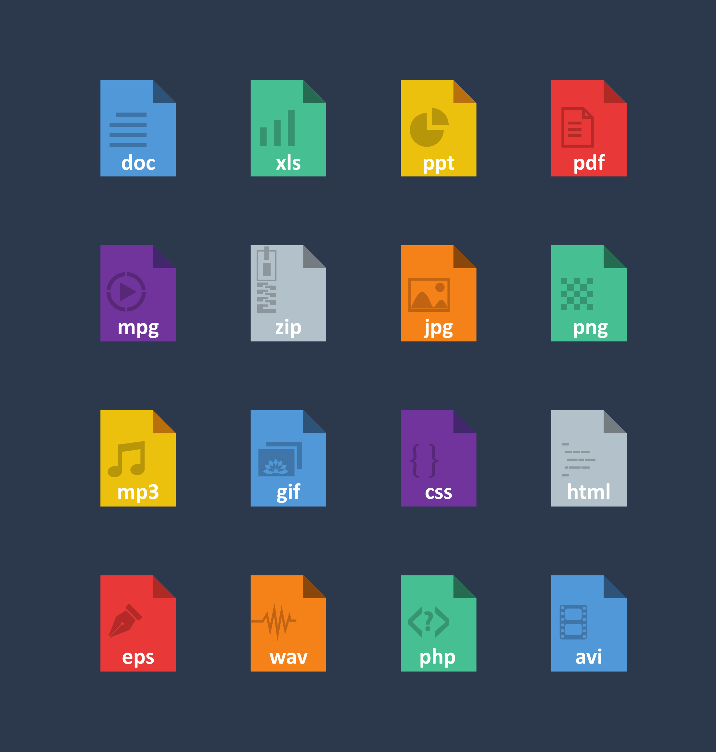
Arquivo: conceito e nomenclatura
Um arquivo é qualquer informação salva em um dispositivo ou na nuvem, como textos, planilhas, imagens, vídeos ou códigos.
Cada arquivo possui um nome e uma extensão, que indicam o formato do arquivo e quais programas são compatíveis para abri-lo.
Exemplos:
Gastos.xlsx é uma planilha criada no Excel.
Trabalho_Informatica.docx é um documento criado no Word.
© Getty Images
DESTAQUE
Saber identificar e nomear corretamente um arquivo é essencial para organizar projetos,
localizar dados rapidamente e evitar confusões durante o trabalho em equipe.

Slide 9
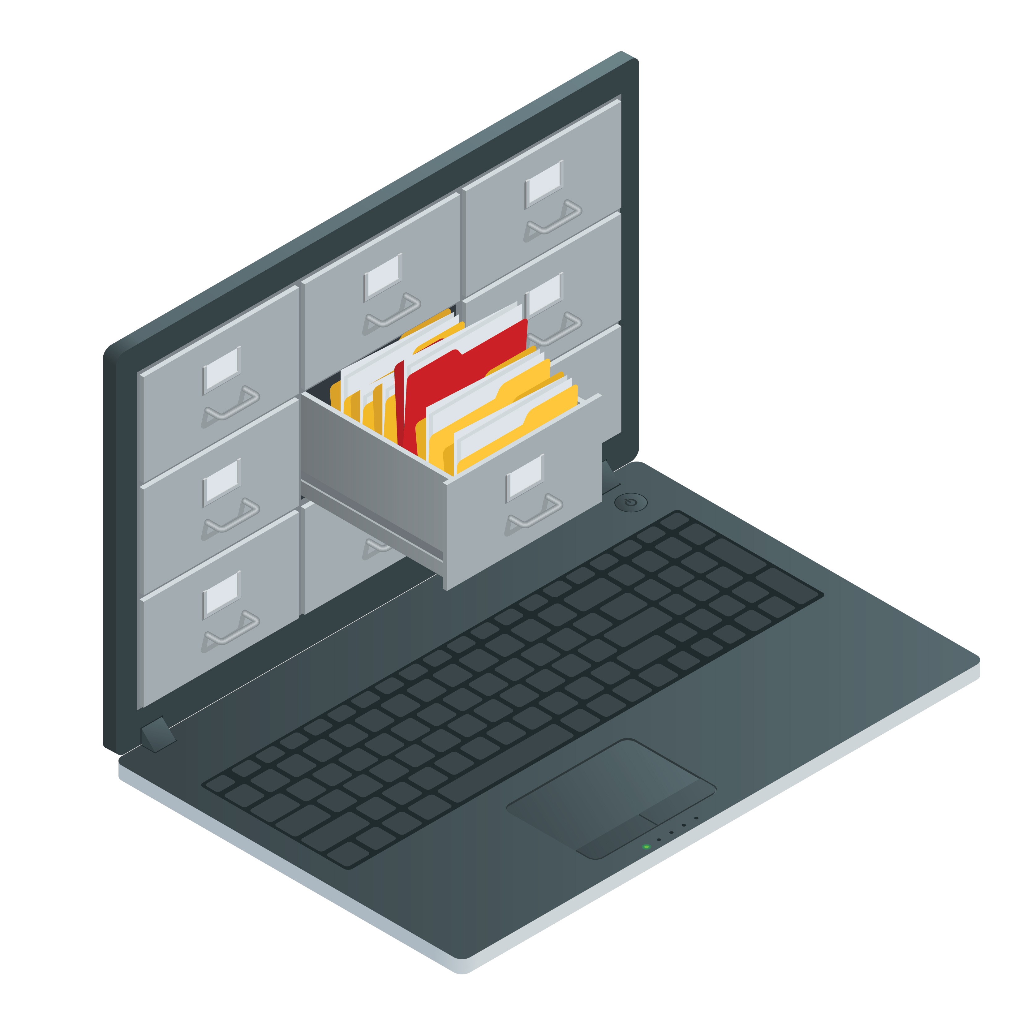
Pasta: conceito e função
Uma pasta é o espaço onde os arquivos são guardados. Funcionam como gavetas digitais que guardam arquivos e permitem organizá-los.
Dentro de uma pasta, é possível criar subpastas, permitindo separar documentos por:
data;
tema (assunto);
projeto.
© Getty Images

Slide 10

Como organizar suas pastas
Ter uma estrutura organizada de pastas e subpastas é essencial para manter o ambiente digital limpo e eficiente. Uma boa hierarquia:
facilita o acesso rápido;
reduz o risco de perder arquivos importantes;
aumenta a produtividade no dia a dia.
Exemplo de hierarquia de pastas:
📁 Meus Documentos 📁 Escola 📁 Matematica 📁 Informatica 📁 Atividades 📁 Fotos 📁 2024 📁 2025
Tome nota
No trabalho de um cientista de dados, essa organização é ainda mais importante. As planilhas, scripts e relatórios precisam estar separados por projetos, etapas e versões, permitindo que qualquer pessoa da equipe encontre informações facilmente.
Produzido pela SEDUC-SP.

Slide 11
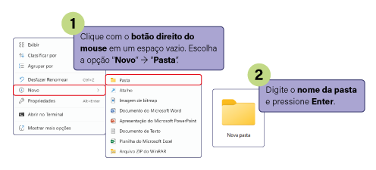
Criação de pastas
É o primeiro passo para manter os arquivos organizados e facilitar a localização de documentos no computador. No Explorador de Arquivos do Windows, é possível fazer isso de forma simples:
FICA A DICA
Use nomes curtos e claros, que indiquem o conteúdo (ex.: “Relatorios_2025” ou “Planilhas_Dados”).
Produzido pela SEDUC-SP.

Slide 12

Boas práticas de gerenciamento
Manter as pastas organizadas é uma forma simples de ganhar tempo e evitar retrabalho. Estas são algumas boas práticas que ajudam a manter o ambiente digital eficiente:
Evite nomes genéricos como “Nova pasta (3)”.
Não salve tudo na área de trabalho, isso deixa o computador mais lento e confuso.
Use nomes bem definidos e sem acentos, substituindo espaços por underline (_) ou letras maiúsculas. Ex: Trabalho_Dados ou FotosEscola.
Apague arquivos desnecessários periodicamente para liberar espaço e manter a organização.
Crie pastas por tema ou data como: Dados/Atividades_1Bi2025.

Slide 13
Registro
Qual é a principal vantagem de manter uma boa hierarquia de pastas e arquivos?
Evitar o uso de senhas e logins.
Facilitar a localização dos arquivos.
Impedir que outros usem o computador.
Ter mais espaço no computador.

Slide 14
Registro
Qual é a principal vantagem de manter uma boa hierarquia de pastas e arquivos?
Evitar o uso de senhas e logins.
Facilitar a localização dos arquivos.
Impedir que outros usem o computador.
Ter mais espaço no computador.

Slide 15

Registro
Organização digital
Você percebeu que seus trabalhos, exercícios e anotações estão espalhados em várias pastas e lugares diferentes no computador: área de trabalho, downloads, pen drive, Google Drive, WhatsApp etc. Quando precisa achar algo importante, como um exercício ou um relatório de atividades, perde tempo procurando. Sua missão, agora, é criar uma estrutura de pastas no computador para organizar sua vida escolar, separando os arquivos por disciplinas e tipos de atividades.
Essa prática vai te ajudar a ser mais rápido, produtivo e responsável no uso das tecnologias, competência essencial tanto na escola quanto no trabalho.
Tarefa:
Em duplas, criem uma hierarquia de pastas que tenha uma pasta principal chamada Vida_Escolar e dentro dela, as subpastas: Portugues, Matematica e Informatica. Dentro de cada disciplina, criar as subpastas: Estudos, Atividades e Exercicios.
Na pasta Informatica > Exercicios, criem um arquivo chamado Gerenciamento_Arquivos.txt.
Façam uma captura de tela (print) da estrutura completa de pastas criada e envie no AVA para o professor.
17 minutos
Em duplas
Documento com a captura da tela
Situação fictícia produzida pela SEDUC-SP.

Slide 16
Então ficamos assim...
Aprendemos que um arquivo é o conteúdo digital criado ou salvo no computador, como textos, planilhas, imagens, vídeos ou códigos.
Compreendemos que uma pasta é o espaço digital usado para agrupar arquivos relacionados, facilitando a organização e o acesso.
Reconhecemos que gerenciar arquivos e pastas envolve criar, nomear, mover e excluir conteúdos de forma planejada, garantindo segurança e rapidez no uso do computador.

Slide 17
As pastas do seu computador estão bagunçadas? Aprenda a organizar seus arquivos e pastas em apenas três passos com o vídeo do Vinícius Spira.
VINÍCIUS SPIRA. Como organizar seus arquivos e pastas (em 3 passos). YouTube, 10 jul. 2025. Disponível em: https://youtu.be/Uq5e291QdZ0. Acesso em: 02 nov. 2025.
Saiba mais

Slide 18
BROOKSHEAR, J. G. Ciência da computação: uma visão abrangente. Porto Alegre: Bookman, 2013.
MONTEIRO, M. A. Introdução à organização de computadores. Rio de Janeiro: LTC, 2007.
STALLINGS, W. Arquitetura e organização de computadores. São Paulo: Pearson, 2017.
TANENBAUM, A. S.; AUSTIN, T. Organização estruturada de computadores. São Paulo: Pearson, 2013.
VINÍCIUS SPIRA. Como organizar seus arquivos e pastas (em 3 passos). YouTube, 10 jul. 2025. Disponível em: https://youtu.be/Uq5e291QdZ0. Acesso em: 02 nov. 2025.
Identidade visual: imagens © Getty Images

Slide 20


Slide 5
Orientações: professor, indicamos a seguir o tempo previsto para o desenvolvimento das seções desta aula:
Ponto de partida: 8 minutos.
Construindo o conceito: 20 minutos.​
Pause e responda: 2 minutos.
Colocando em prática: 17 minutos.​
O que nós aprendemos hoje: 2 minutos.​
Saiba mais: 1 minuto.
Slide 6
Orientações: a seção Ponto de partida tem o objetivo de ativar os conhecimentos prévios dos estudantes sobre o tema da aula e estimular o pensamento crítico e as habilidades comunicativas. Por meio de uma situação-problema ou exemplo próximo da realidade do estudante, pretende-se sair da abstração conceitual e promover um diálogo dinâmico para explorar hipóteses e soluções. Espera-se também que os estudantes compartilhem eventuais experiências que possam ter com os tópicos a serem abordados em aula.
Tempo previsto: 8 minutos.
Gestão de sala de aula: assegure-se que todos os estudantes tenham a oportunidade de participar. Se necessário, faça rodízio ou direcione perguntas a estudantes que estejam menos ativos para garantir a participação de todos. Mantenha um ambiente de respeito, onde todas as opiniões são valorizadas, garantindo que todos se sintam confortáveis para expressar seus pontos de vista. Conclua a atividade resumindo as principais ideias discutidas e vinculando-as aos objetivos de aprendizagem da aula.
Condução da dinâmica:
Discussão da pergunta (5 minutos): apresente a questão e dê tempo para os alunos pensarem e discutirem. O objetivo é que percebam a importância da organização digital e do planejamento, sem ainda falar de pastas ou arquivos.
Apresentação (3 minutos): peça para alguns alunos compartilharem suas ideias com a turma. Anote no quadro as palavras (como “organizar”, “planejar”, “guardar”), elas serão retomadas na seção Construindo o Conceito.
Expectativas de respostas: os alunos devem refletir sobre a importância da organização digital, mencionando soluções como:
manter todos os arquivos em um só lugar;
combinar antecipadamente onde os materiais seriam salvos;
evitar deixar versões espalhadas em diferentes dispositivos.

Slide 21
Slides 7 a 12
Orientações: a seção Construindo o conceito tem o objetivo de ajudar o estudante a sistematizar novos conceitos teóricos relacionados com a vivência profissional.
Tempo previsto: 20 minutos.
Condução da dinâmica: apresente os slides aos estudantes com as definições de conceitos e como eles são aplicados em situações práticas.​
Aprofundamento: lembre-se de que o tema “Organização de arquivos e estrutura de pastas” é mais do que uma habilidade técnica: é uma competência essencial de gestão da informação digital, que prepara o estudante para o mundo do trabalho e para a vida acadêmica. O objetivo é que eles saiam da aula compreendendo e aplicando o conceito de gerenciamento de arquivos e pastas. E mais, o gerenciamento de arquivos e pastas é uma competência transversal em todos os cursos técnicos. Desenvolve organização, planejamento e responsabilidade digital, que são pilares da Semana 10 – Multitarefas e organização de tempo.
Criação de pastas: ensina o aluno a construir a base da sua estrutura digital. Mostre o procedimento no Windows e reforce o uso do botão direito → Novo → Pasta.
Nomes e hierarquia: é aqui que se trabalha o raciocínio de agrupamento de informações por assunto, área ou função. Apresente o conceito de árvore de diretórios (estrutura em níveis). Mostre como o caminho de um arquivo é descrito (exemplo: C:\Usuarios\Aluno\Documentos\Trabalhos\Historia_2025.docx). Destaque as boas práticas de nomenclatura:
não usar acentos ou caracteres especiais;
substituir espaços por underline (_) ou letras maiúsculas;
manter coerência entre os nomes.
Esses padrões evitam erros de leitura em sistemas e garantem compatibilidade entre dispositivos.
3. Organização por data ou tema: introduz o conceito de sistematização, permitindo ao aluno escolher o método mais adequado ao tipo de trabalho. Cite exemplos concretos (trabalhos por semestre, fotos por ano etc.). Mostre o Explorador de Arquivos do Windows e destaque visualmente as colunas “Nome”, “Data de modificação” e “Tipo”, explicando o que cada uma representa.
Explique que todo sistema operacional, como o Windows, organiza seus dados em arquivos e pastas hierarquizadas. Essas estruturas seguem uma lógica de árvore, onde cada pasta pode conter outras, permitindo o acesso rápido e ordenando as informações. É importante que o estudante perceba que o computador não “pensa” por si, quem define a organização é o usuário. Faça relação com a vida real: as empresas organizam documentos digitais por departamento, ano e projeto. Essa analogia ajuda o estudante a perceber a aplicação profissional do que está aprendendo. Conclua dizendo que gerenciar arquivos é mais do que saber salvar: é garantir que nada se perca e que tudo esteja no lugar certo, na hora certa.

Slide 22
Slides 13 e 14
Orientações: o objetivo da seção Pause e responda é mobilizar os estudantes em relação aos conhecimentos apresentados e construídos em aula. É registro.
Tempo previsto: 2 minutos.
Expectativas de respostas: alternativa correta: “Facilitar a localização dos arquivos”. Feedback: “Uma boa hierarquia permite encontrar rapidamente o que se precisa, evita confusões e melhora o trabalho em equipe”.

Slide 23
Slide 15
Orientações: o objetivo da seção Colocando em prática é levar os estudantes a aplicar os conhecimentos construídos durante a aula, incentivando-os a promover autonomia, senso crítico, criatividade.
Tempo previsto: 17 minutos.
Gestão de sala de aula: a atividade pode ser feita no computador ou no caderno. Acompanhe os alunos e observe se entenderam o conceito de hierarquia de pastas.
Condução da dinâmica:
associe a atividade com a rotina real do curso: “Pense que cada vez que fizer uma atividade no computador, você vai saber exatamente onde salvar. Isso ajuda a estudar melhor e a encontrar tudo na hora das provas.”;
corrija exemplos genéricos (Nova pasta (2), Teste etc.);
reforce que cada pasta representa uma disciplina ou tipo de atividade escolar;
lembre que os nomes não devem ter acentos etc;
lembre que o Explorador de Arquivos do Windows (e praticamente todos os sistemas operacionais) organiza as pastas e arquivos em ordem alfabética automaticamente.
A atividade é de registro e deve ser entregue no AVA em um local indicado pelo professor.
Sorteio e apresentação das respostas (4 minutos): sortear duas ou três duplas para compartilharem suas respostas oralmente.

Slide 24
Slide 15
Expectativas de respostas:
Essa deve ser a hierarquia de pastas criada conforme o enunciado: os nomes devem estar padronizados e coerentes e o arquivo criado na pasta “Informatica” com texto escrito.
📁 Vida_Escolar
📁 Informatica
📁 Atividades
📁 Estudos
📁 Exercicios
📄 Gerenciamento_de_Arquivos.txt
📁 Matematica
📁 Atividades
📁 Estudos
📁 Exercicios
📁 Portugues
📁 Atividades
📁 Estudos
📁 Exercicios

Slide 25
Slide 16
Orientações: a seção O que nós aprendemos hoje? tem o objetivo de reforçar e esclarecer os principais conceitos discutidos, incentivando os estudantes a recordarem e articularem os principais pontos da aula.
Tempo previsto: 2 minutos.
Gestão da sala de aula:
mantenha um ambiente de diálogo aberto e respeitoso;
seja direto e objetivo nas explicações para manter a atividade dentro do tempo estipulado;
engaje os estudantes rapidamente, pedindo confirmações ou reações breves às definições apresentadas.
Condução da dinâmica:
explique aos estudantes que esse é um momento de reflexão e esclarecimento sobre os conceitos abordados na aula;
informe que será feita uma rápida revisão para assegurar o entendimento correto das definições e dos conceitos;
apresente o slide com a definição sintética de cada conceito principal discutido na aula, ampliando a explicação com as informações que achar necessárias;
finalize resumindo os pontos principais e reiterando a importância de cada conceito e como ele se encaixa no contexto maior da aula.
Expectativas de respostas: os estudantes devem sair da aula com um entendimento claro e preciso dos conceitos principais.
Slide 17
Orientações: a seção Saiba mais apresenta recursos extraclasse para que os estudantes complementem sua formação. Incentive-os a continuarem explorando o tema da aula.
Tempo previsto: 1 minuto.

Slide 26
Notes:
Tempo: 0 min.

